Slide 1

Brief
Equipo de facilitadoras
VIII Retiro Anual
Lcda. Marta Alicia de Magaña
MCP-ES
Entre Bálsamos y Cerros, San Julía, Sonsonate, 5 de noviembre de 2025

Slide 2
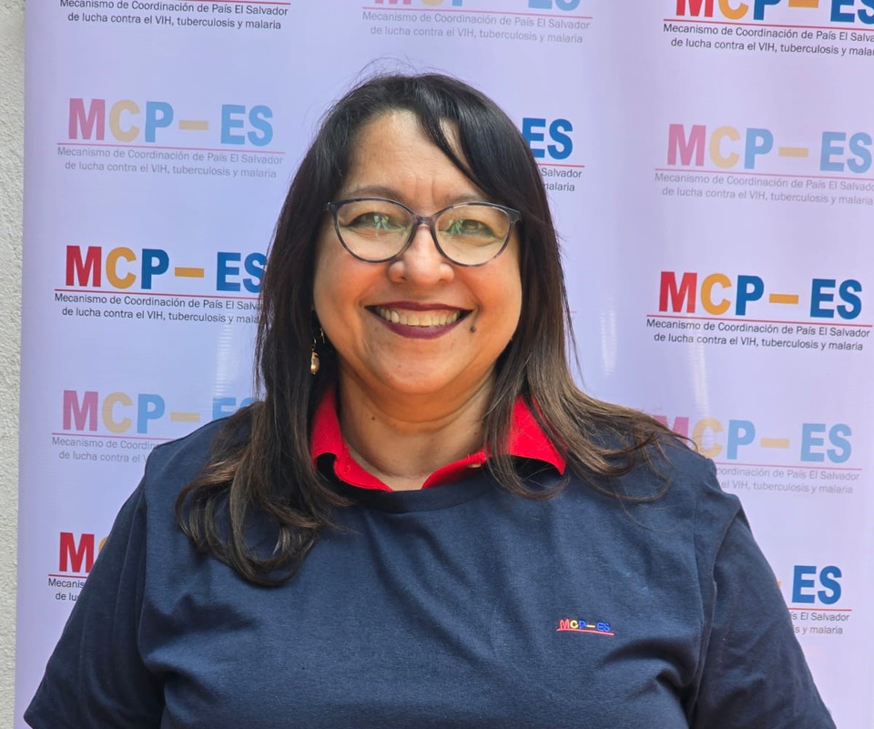
Lcda. Yanira Olivo de Rodriguez
Coordinadora del Área de Capacitación
MCP-ES

Slide 3
Es psicóloga de profesión y actualmente se desempeña como Gerente General de International Business Consulting, donde lidera procesos de desarrollo organizacional y fortalecimiento institucional.
Cuenta con amplia experiencia en gestión de equipos, formación humana y procesos de integración laboral, aportando una mirada estratégica y humana a los espacios en los que participa.
Su compromiso con el trabajo colaborativo y el bienestar de las personas se refleja también en su rol como representante del sector privado ante el Mecanismo de Coordinación de País de El Salvador (MCP-ES), desde el 2009 a la fecha, donde contribuye activamente al fortalecimiento del diálogo multisectorial desde el 2009 a la fecha.
Durante este retiro anual, la Lcda. de Rodríguez dirigirá dos dinámicas de integración, orientadas a fortalecer la comunicación, confianza y cohesión entre los miembros del MCP-ES.

Slide 4
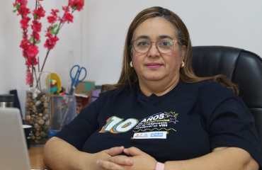
Dra. Miriam Maricela Herrera
Coordinadora de Proyecto FM – Plan Internacional El Salvador

Slide 5
La Dra. Miriam Maricela Herrera es una destacada profesional en el ámbito de la salud pública y la gestión de proyectos internacionales, actualmente desempeñándose como Coordinadora del Proyecto del Fondo Mundial (FM) en Plan Internacional El Salvador. Su rol es clave en la articulación entre el componente de sociedad civil y las instituciones gubernamentales, especialmente en el marco de la respuesta nacional al VIH y la tuberculosis.
Con una sólida trayectoria en coordinación técnica y financiera, la Dra. Herrera lidera procesos estratégicos como la planificación, ejecución y monitoreo de actividades vinculadas a la subvención 2025–2027 del Fondo Mundial.

Slide 6
Ha demostrado una alta capacidad para gestionar presupuestos, realizar reprogramaciones sin afectar indicadores clave, y garantizar la transparencia en las compras realizadas por Plan Internacional en beneficio del Ministerio de Salud.
Durante las sesiones del Comité Ejecutivo Ampliado del MCP-ES, la Dra. Herrera ha sido una voz crítica y comprometida, visibilizando los desafíos operativos que enfrentan las Clínicas de Atención Integral (CAI), como la sobrecarga laboral del personal médico y los efectos de la suspensión de fondos internacionales. Su enfoque está orientado a la mejora continua de los servicios, la defensa de los derechos humanos de las poblaciones clave, y la optimización de recursos en contextos de alta demanda.

Slide 7
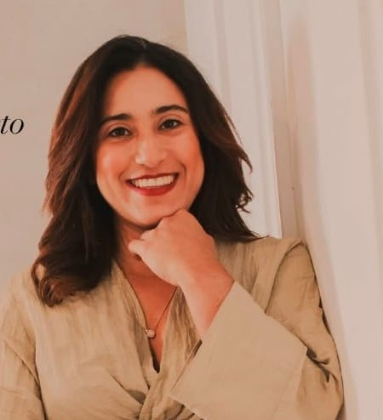
Lcda. Adriana Lemus
Nutricionista – Facilitadora en bienestar y autocuidado

Slide 8
La Licenciada Adriana Lemus es una profesional en nutrición con experiencia en el diseño e implementación de estrategias de bienestar, autocuidado y comunicación en salud. Actualmente se desempeña como coordinadora de proyectos y comunicaciones en Nutri Care Clinics, donde lidera iniciativas orientadas a la promoción de hábitos alimenticios saludables y la educación nutricional en diversos sectores de la población.
Su enfoque profesional combina el conocimiento técnico en nutrición con habilidades en gestión de proyectos, facilitación de talleres y comunicación efectiva, lo que le permite conectar con distintos públicos y generar espacios de reflexión sobre el autocuidado, la alimentación consciente y el bienestar integral.

Slide 9
Adriana ha participado en campañas educativas, sesiones grupales y procesos de acompañamiento nutricional, destacándose por su capacidad para integrar el componente emocional y social en la práctica alimentaria. Su estilo cercano y dinámico la convierte en una facilitadora ideal para espacios de formación y retiros, donde se busca fortalecer el vínculo entre salud física, mental y comunitaria.

Slide 10
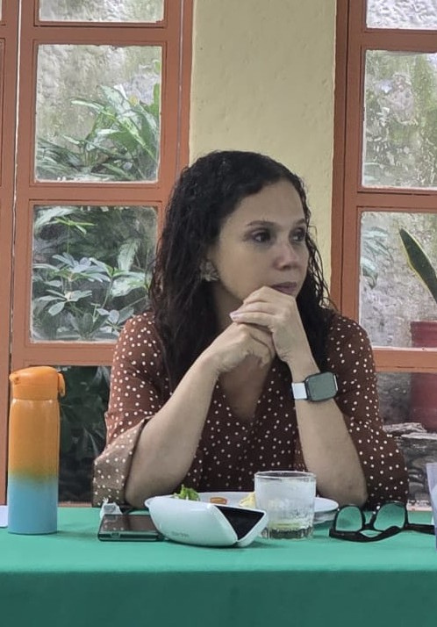
Dra. Milisbeth Itchell González Martínez

Slide 11
Cuenta con una Maestría en VIH de la Universidad Juan Carlos V, Madrid, España. 2011-2012 y una Maestría en Salud Pública Universidad Centroamericana José Simeón Cañas. 2002-2004.
Es Médico Internista del Hospital San Rafael 2003-2005 así como Doctor en medicina y Cirugía de la Universidad Salvadoreña Alberto Masferrer. 1994-2001
Actualmente es Delegada del Ministerio de Salud ante el MCP-ES. Miembro de la Unidad Ejecutora de Proyectos del Fondo Mundial – MINSAL.
La Dra. Milisbeth Itchell González Martínez es una profesional destacada en el ámbito de la salud pública, con amplia experiencia en la gestión técnica y operativa de proyectos financiados por el Fondo Mundial para la lucha contra el VIH, la tuberculosis y la malaria. Actualmente forma parte de la Unidad Ejecutora del Ministerio de Salud (MINSAL), donde coordina acciones clave para la implementación de la subvención 2025–2027.

Slide 12
Como delegada oficial del MINSAL ante el Mecanismo Coordinador de País (MCP-ES), la Dra. González desempeña un papel estratégico en la articulación interinstitucional, asegurando que las prioridades nacionales en salud estén alineadas con los compromisos internacionales y las metas de financiamiento.
Su participación activa en reuniones de alto nivel ha sido fundamental para definir líneas de acción en temas como la expansión de PrEP, el fortalecimiento de los servicios de atención integral para personas con VIH, y la mejora de los sistemas de vigilancia epidemiológica como SUMEVE.
La Dra. González ha demostrado liderazgo técnico en el diseño, monitoreo y evaluación de intervenciones sanitarias, así como en la coordinación con actores clave del sistema de salud y de la sociedad civil. Su enfoque está orientado a garantizar el acceso equitativo a servicios de salud, la sostenibilidad de los programas, y la transparencia en el uso de los recursos del Fondo Mundial.

Slide 13
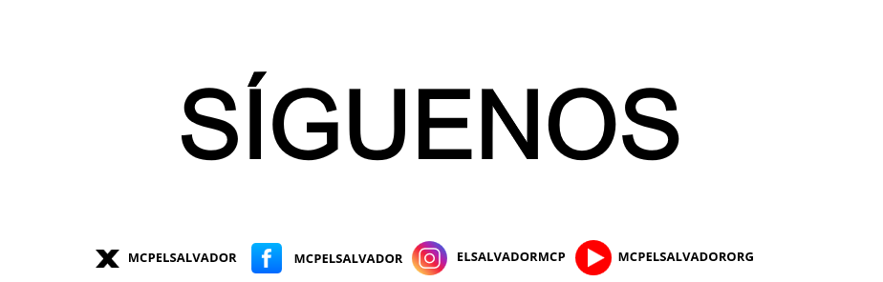
¡Muchas gracias!

